Slide 1
מערכת שידורים לאומית

Slide 2
פרק 5 – טכנולוגיות אלחוטיות (1)
תקשוב – כיתות י"א וי"ב
שם המורה: טל כהן

Slide 3
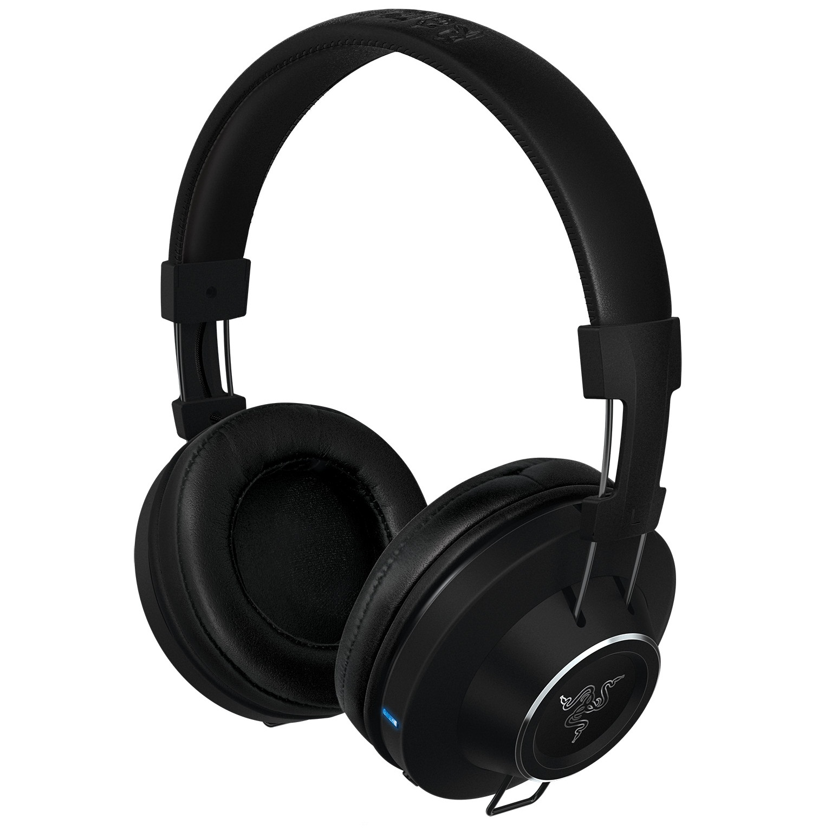
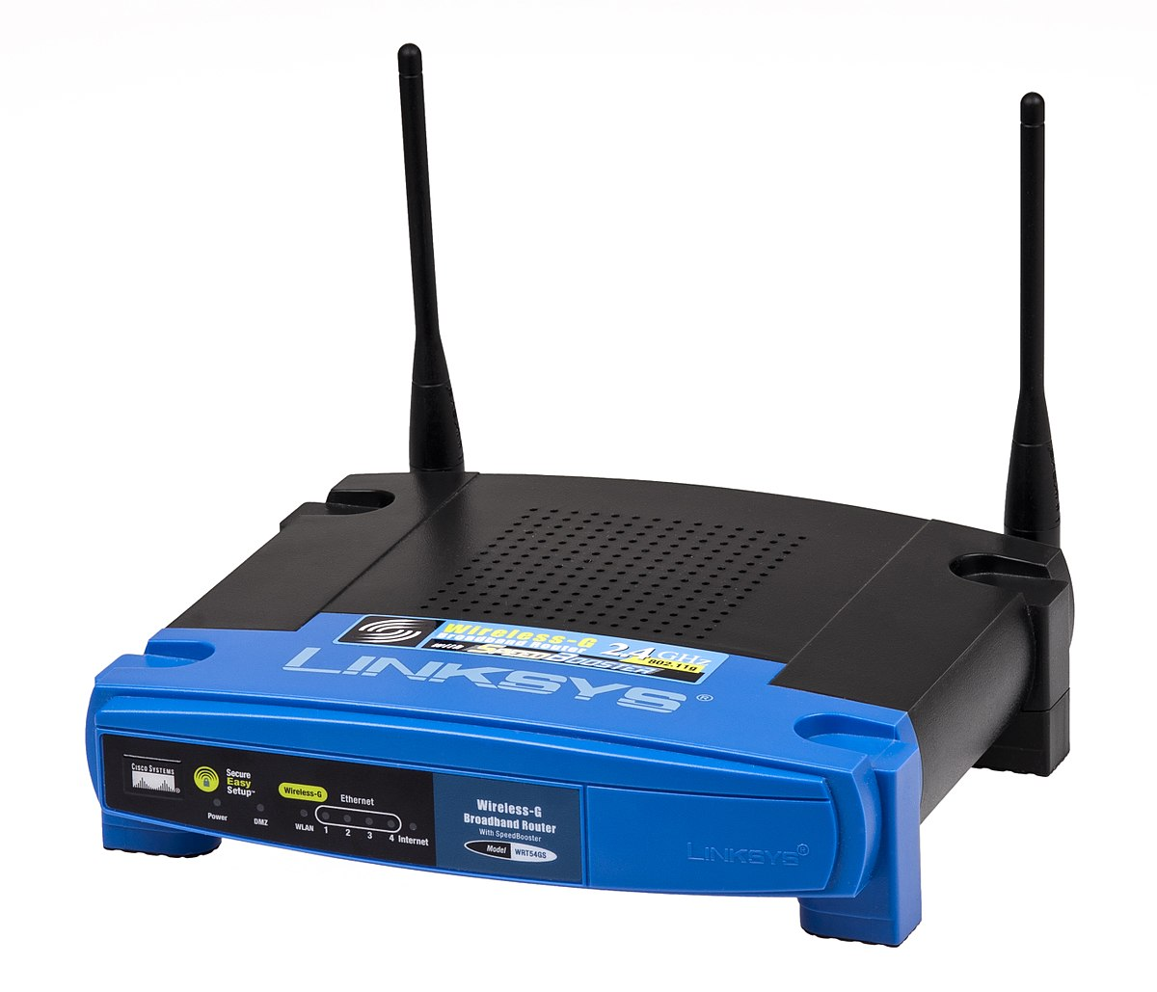
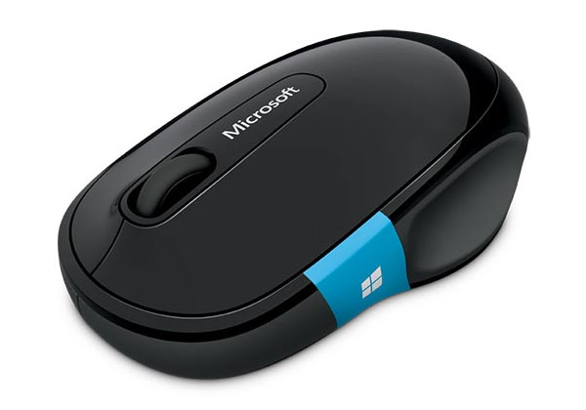
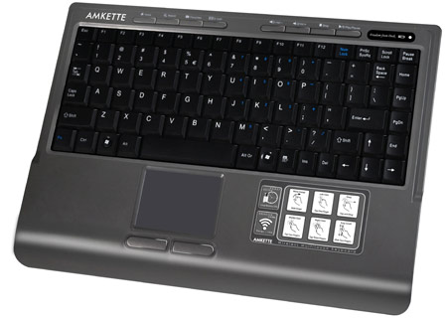
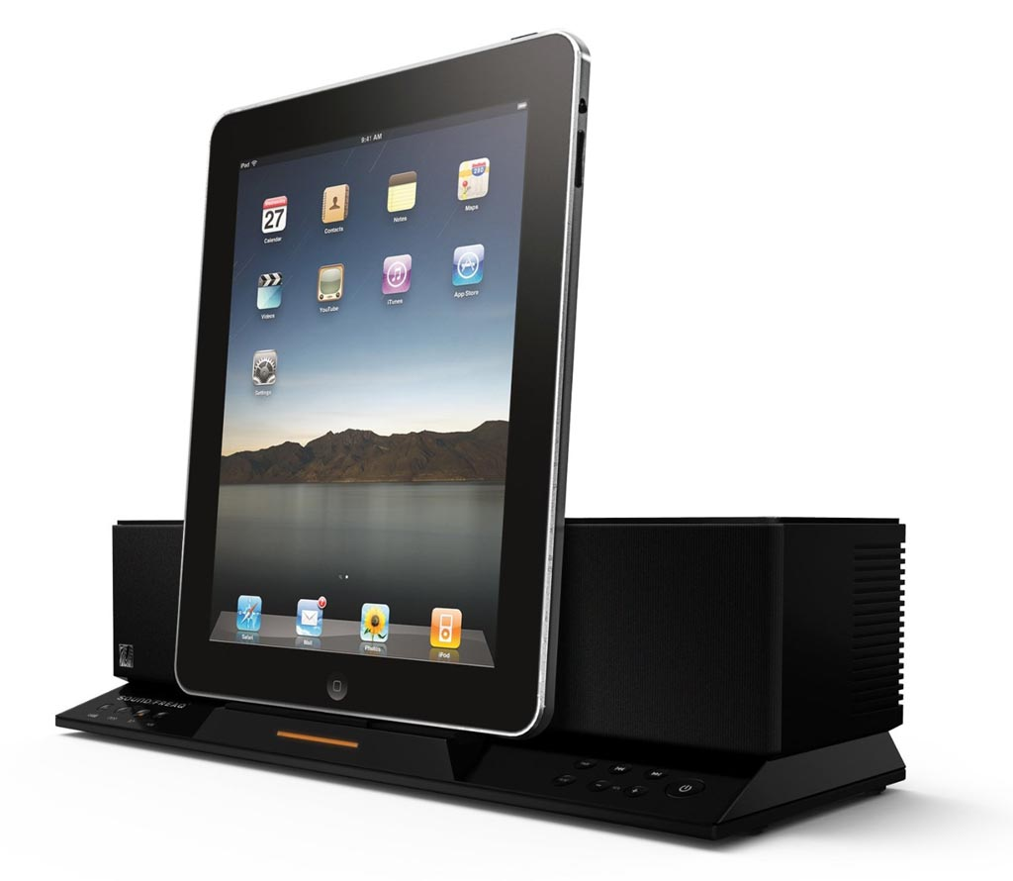
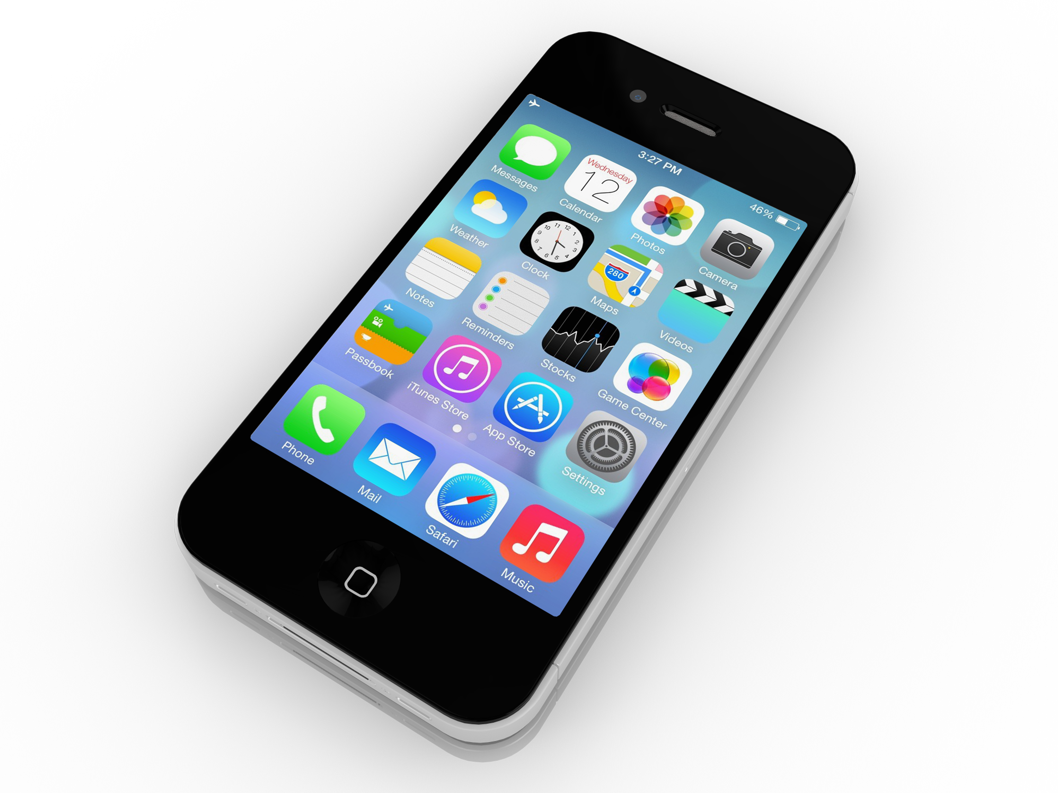
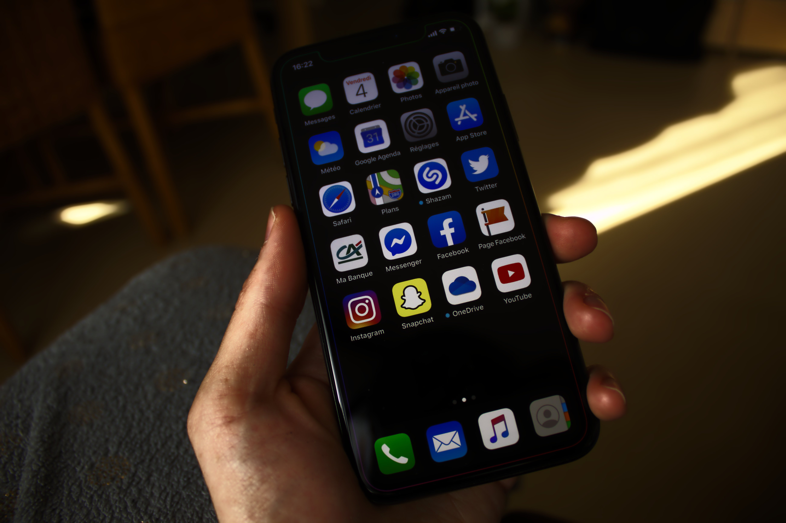
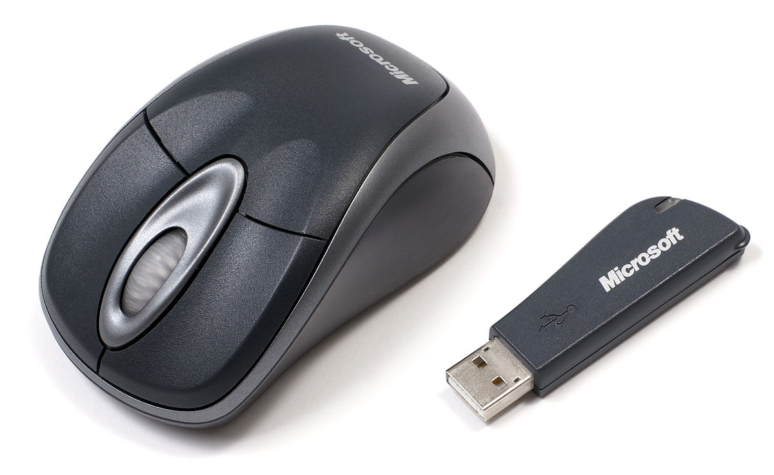
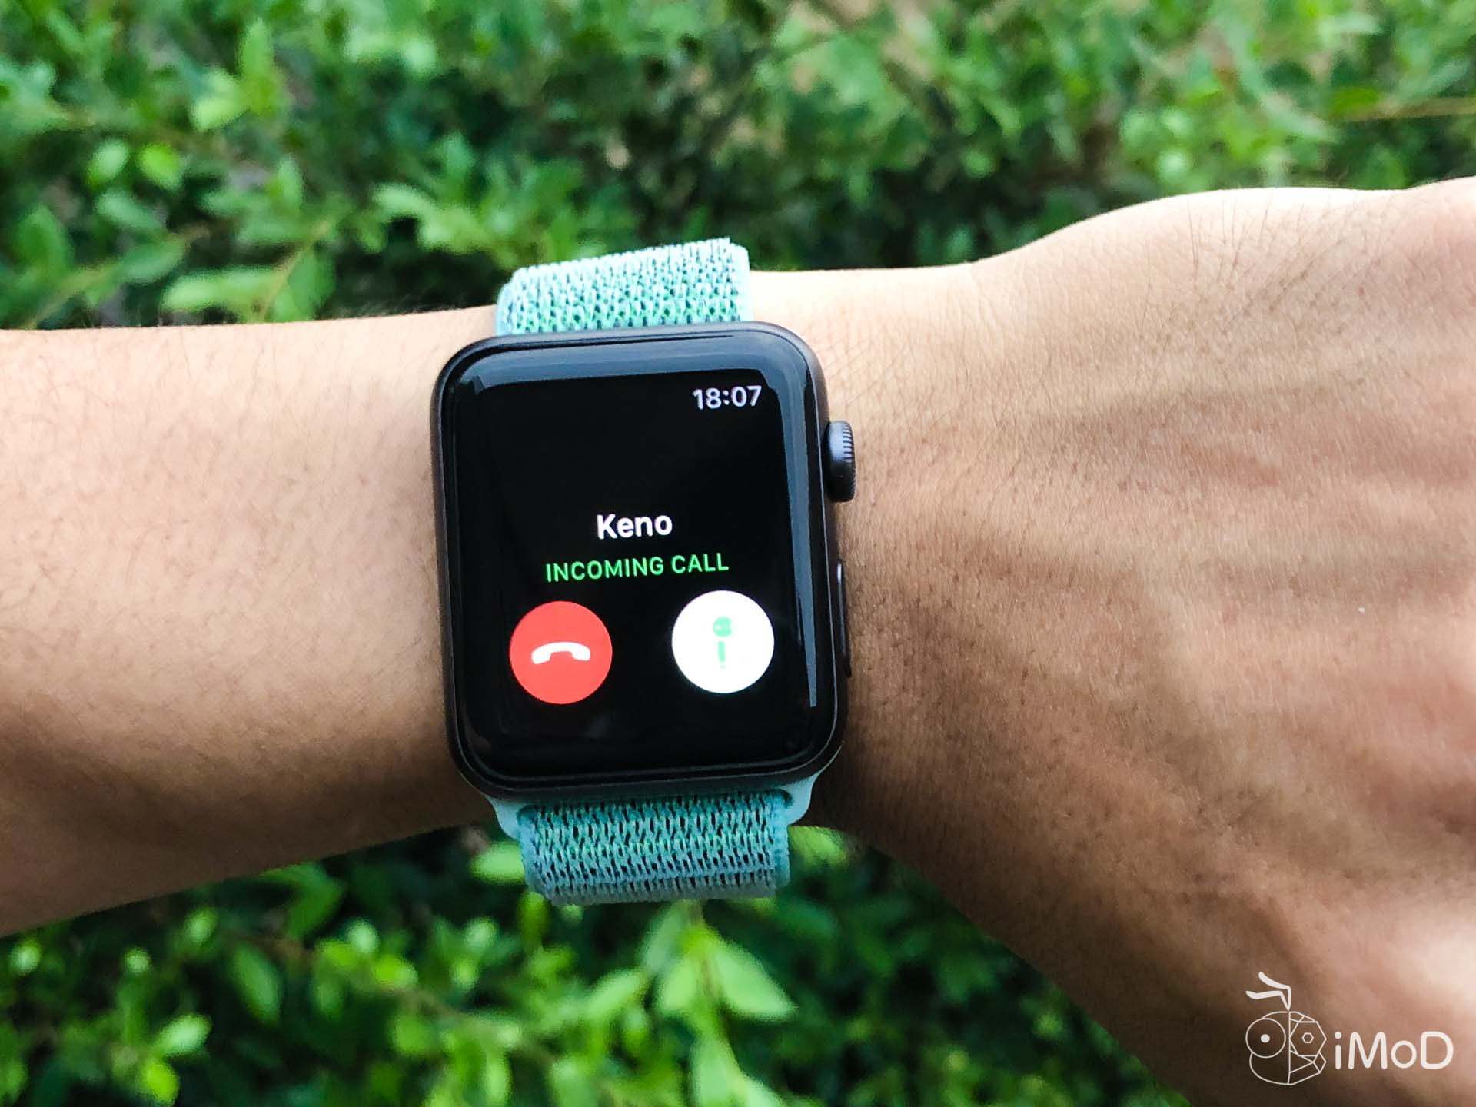
האם אתה משתמש בתקשורת אלחוטית ?

Slide 4
מה נלמד היום
למה צריך תקשורת אלחוטית.
גלים אלקטרו מגנטיים
סוגי תקשורת אלחוטית
תקנים של תקשורת אלחוטית
הכרה ראשונית של ציוד תקשורת אלחוטית

Slide 5
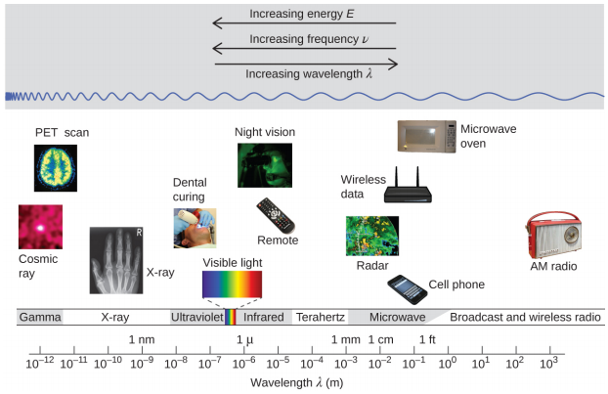
גלים אלקטרו מגנטיים
תחום תדרים

Slide 6
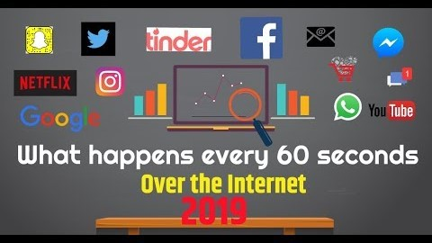
מה קורה באינטרנט

Slide 7
למה משתמשים בתקשורת אלחוטית ?
WLAN – wireless LAN
זולה
מאפשרת תנועה
קל להקים אותה
נפוצה מאד בבתים, משרדים וערים

Slide 8
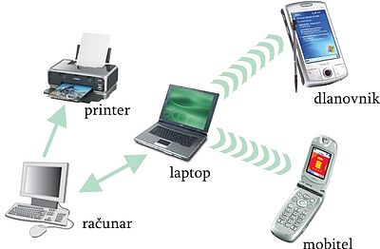
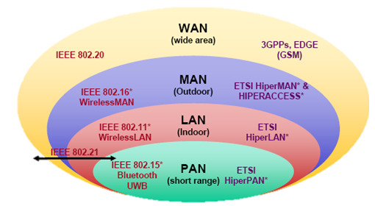
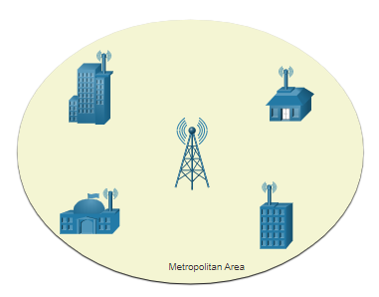
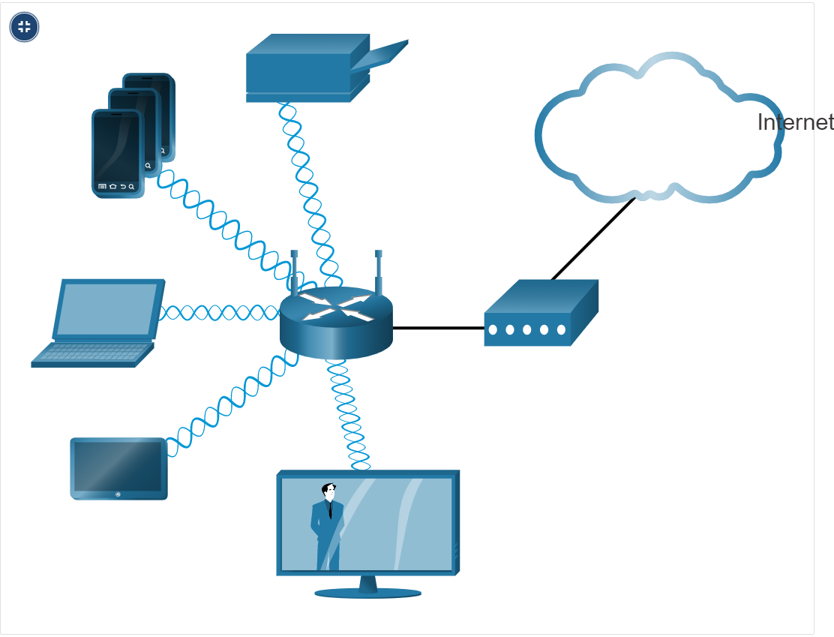
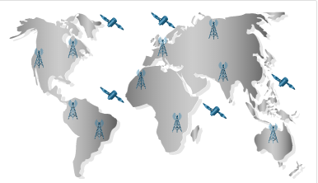
סוגי רשתות אלחוטיות
מקצר טווח לארוך טווח
WPAN
WLAN
WMAN
WWAN

Slide 9
תקנים של WLAN
משפחת 802.11
802.11/a חום התדרים: 5GHz, קצב נתונים: 54 מגה סיביות לשנייה
802.11/b תחום התדרים: 2.4GHz, קצב נתונים: 11 מגה סיביות לשנייה
802.11/g תחום התדרים: 2.4GHz, קצב נתונים: 54 מגה סיביות לשנייה
802.11/n תחום התדרים: 2.4GHz/5GHz, קצב נתונים: עד 450 מגה סיביות לשנייה
802.11/ac תחום התדרים: 5GHz, קצב נתונים: עד 1.3 ג'יגביט לשנייה
802.11/ad תחום התדרים: 60GHz, קצב נתונים: עד 7 ג'יגביט לשנייה
802.11/ay תחום התדרים: 60 GHz, קצב נתונים: עד 20 ג'יגביט לשנייה

Slide 10
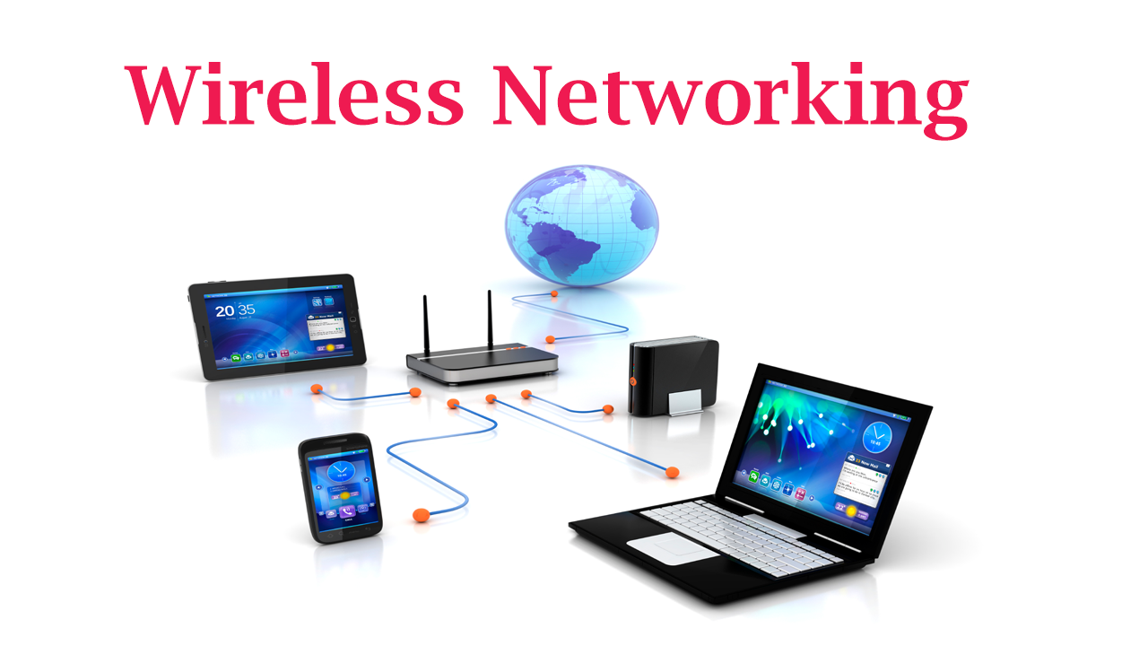
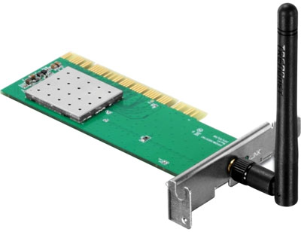
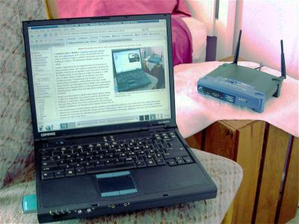
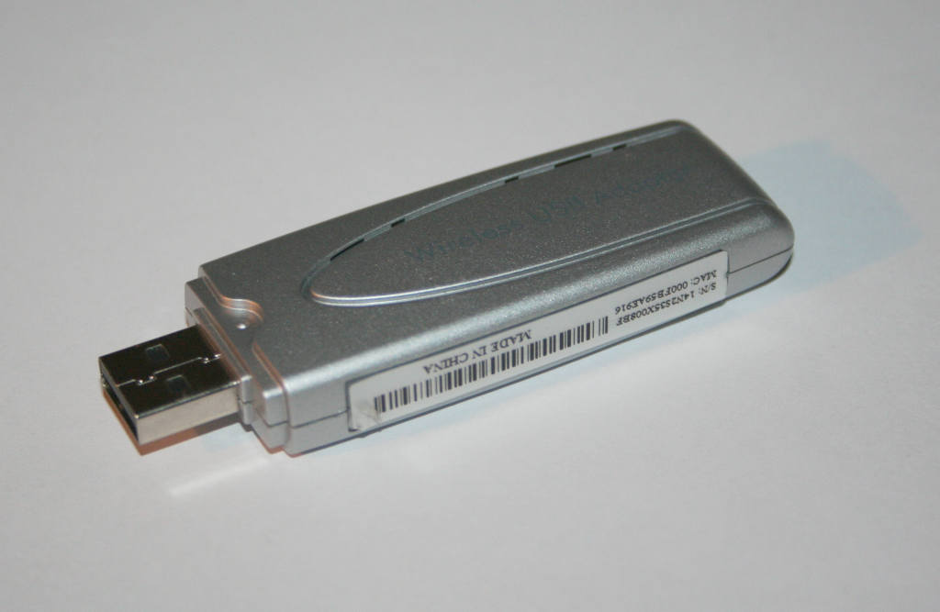
רכיבים של תקשורת אלחוטית
רכיבים הקשורים WLAN
מחשב נייד
כרטיס רשת אלחוטי
ראוטר אלחוטי
Notes:
תצוגה של הנתב מעשי

Slide 11
סיכום –חלק 1
למה צריך תקשורת אלחוטית.
גלים אלקטרו מגנטיים
סוגי תקשורת אלחוטית
תקנים של תקשורת אלחוטית
הכרה ראשונית של ציוד תקשורת אלחוטית

Slide 12
חלק 2
ההבדל בין access – point לבין Wireless Router
מבנה המסגרת (frame)
CSMA/CD
התחברות ראשונית על Wireless Router

Slide 13
מבנה הראוטר האלחוטי
הדגמה פיזית
Router
Switch
Access Point - AP

Slide 14
הבדל בין AP ל - Router
הדגמה על ה – packet tracer
הסבר על הרשת שרואים
Ipconfig על המחשבים ולהשוות בין כתובות IP

Slide 15
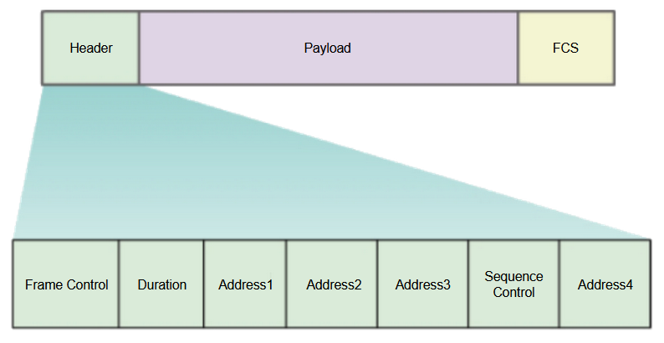
802.11 frame
על מה משפיע גודל ה- frame ?

Slide 16
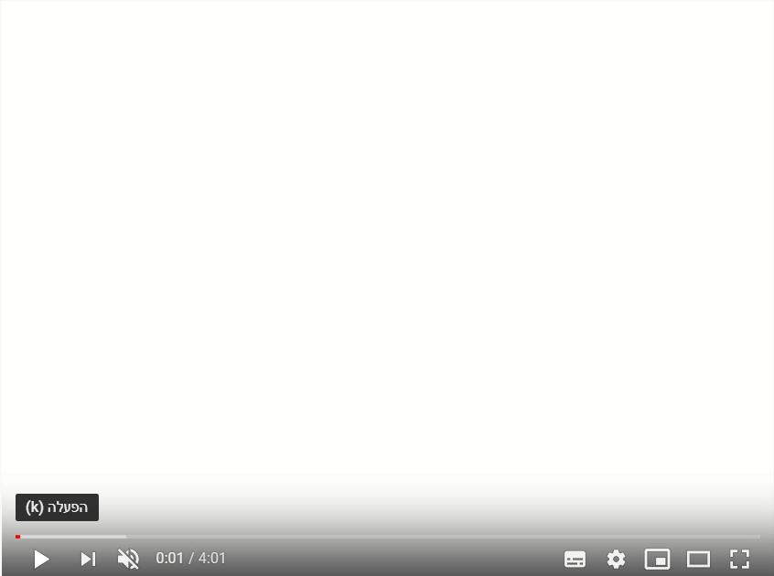
CSMA/CD vs CSMA/CA

Slide 17
CSMA/CD vs CSMA/CA
סיכום
CSMA/CA –מניעת התנגשויות ברשת תקשורת אלחוטית.
  שולח בקשה לשליחת ה frame.
  מפעיל טיימר אקראי
  שליחת ה frame.
  מחכה לאישור שה frame התקבל
CSMA/CD – מניעת התנגשויות ברשת חוטית (Ethernet)
  בודק שהתווך פנוי
  שליחת ה frame
  במידה ויש התנגשויות שליחה בזמן אקראי.

Slide 18
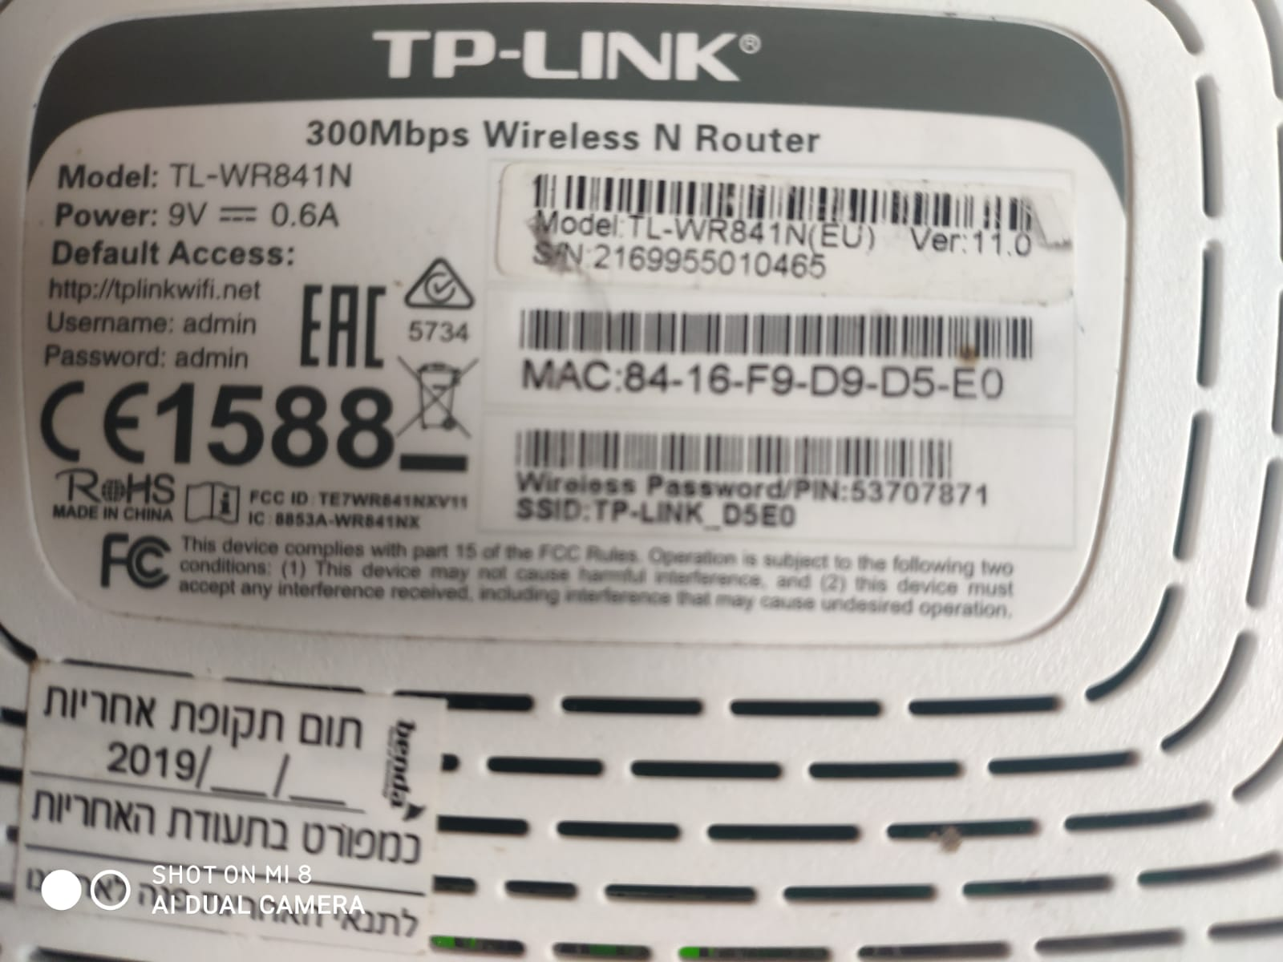
התחברות ראשונית לראוטר
נתוני הראוטר

Slide 19
התחברות לראוטר הדגמה

Slide 20
סיכום –חלק 2
חזרה על ראוטר אלחוטי ורכיביו
ההבדל בין access – point לבין Wireless Router
מבנה המסגרת (frame)
CSMA/CD
התחברות ראשונית על Wireless Router

Slide 21

שימוש ביצירות מוגנות בזכויות יוצרים ואיתור בעלי זכויות
השימוש ביצירות במהלך שידור זה נעשה לפי סעיף 27א לחוק זכות יוצרים, תשס"ח-2007. אם הינך בעל הזכויות באחת היצירות, באפשרותך לבקש מאיתנו לחדול מהשימוש ביצירה, זאת באמצעות פנייה לדוא"ל rights@education.gov.il

Slide 23
מערכת שידורים לאומית

Slide 24
פרק 5 – טכנולוגיות אלחוטיות (2)
תקשוב – כיתות י"א וי"ב
שם המורה: טל כהן

Slide 25
מה נלמד היום
חזרה על התחברות ראשונית לראוטר האלחוטי
תפריט ראשי
הגדרות במסך setup basic
תכנון רשת (מניעת הפרעות)
הגדרות רשת אלחוטית במסך
הגדרות במסך wireless MAC filter

Slide 26
חזרה על התחברות ראשונית
הדגמה

Slide 27
התפריט הראשי
דוח מצב
הגדרות רשת
ניהול
הגדרות רשת אלחוטית
Port Forwarding
אבטחה
הגבלת גישה לרשת

Slide 28
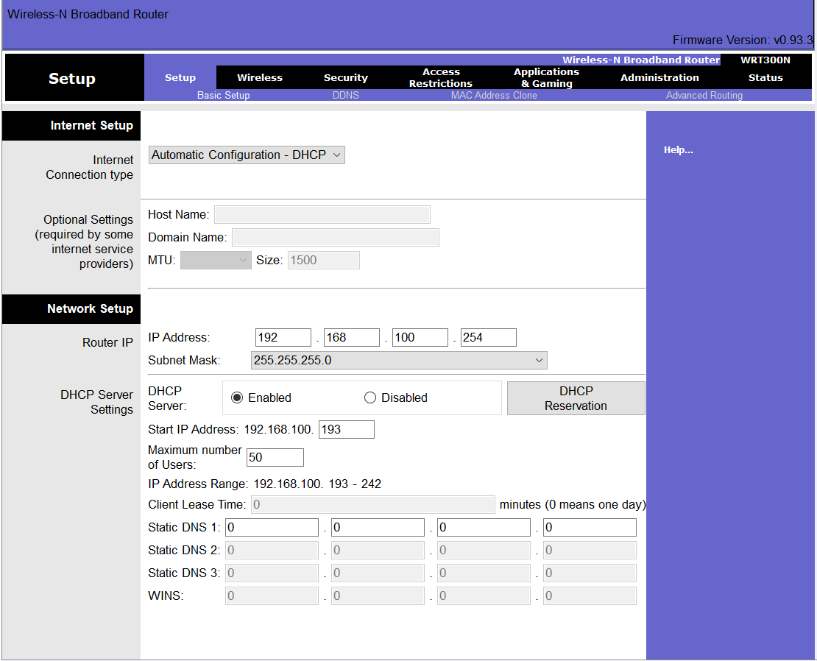
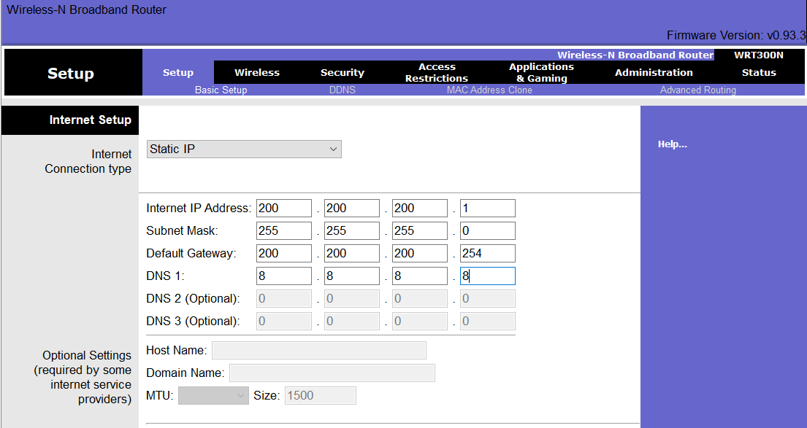
הגדרות במסך setup basic
Internet setup – DHCP vs Static

Slide 29
הגדרות setup
הדגמה פאקט טרייסר

Slide 30
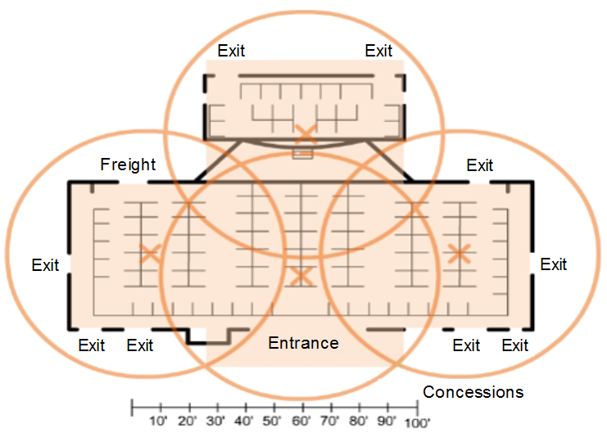
תכנון רשת
מה הבעיה ?

Slide 31
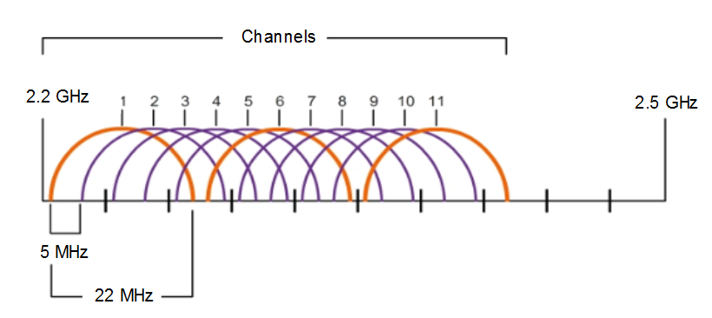
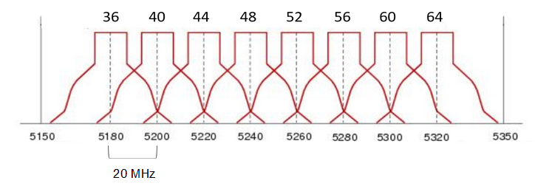
תכנון רשת
הפתרון פיצול לערוצים

Slide 32
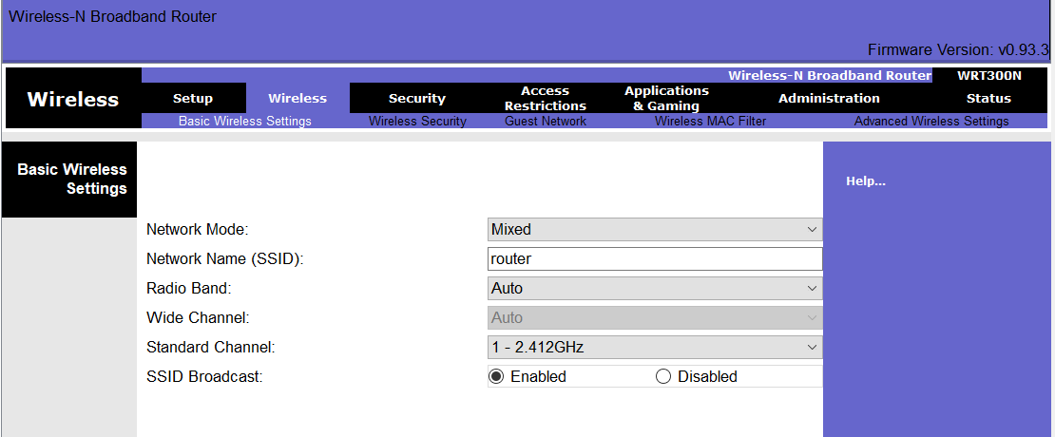
הגדרות הרשת האלחוטית
מסך ראשי wireless

Slide 33
הגדרות הרשת האלחוטית
הדגמה פאקט טרייסר

Slide 34
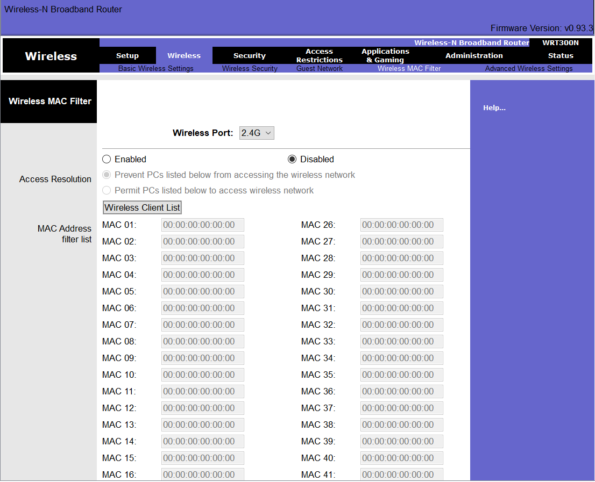
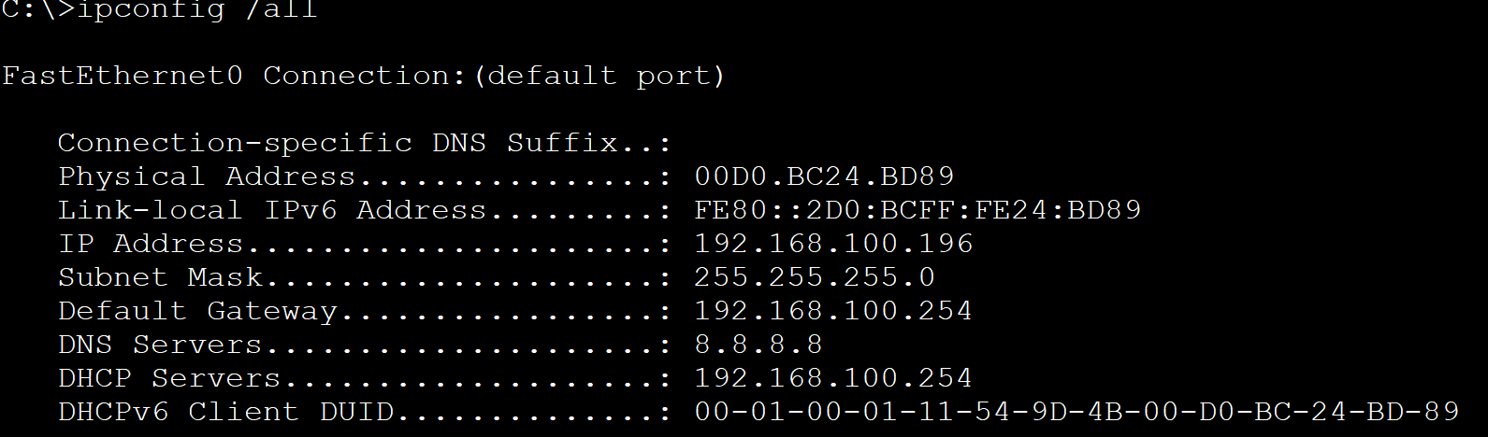
Mac Filter
למה צריך ?

Slide 35
Mac Filter
הדגמה פאקט טרייסר

Slide 36
סיכום – חלק 1
חזרה על התחברות ראשונית לראוטר האלחוטי
תפריט ראשי
הגדרות במסך setup basic
תכנון רשת (מניעת הפרעות)
הגדרות רשת אלחוטית במסך
הגדרות במסך wireless MAC filter

Slide 37
מה נלמד חלק -2
אבטחה
איומים
שינוי סיסמת התחברות
איומים באבטחה
פרוטוקולי אבטחה

Slide 38
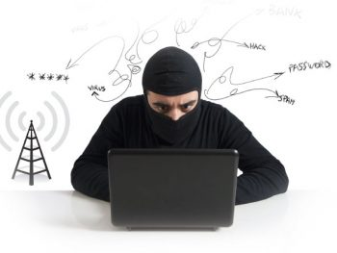
אבטחה
מה הבעיה ברשת אלחוטית לעומת קווית ?

Slide 39
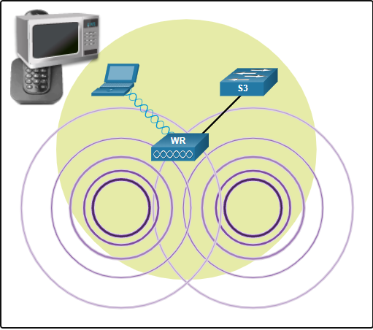
DDoS

Slide 40
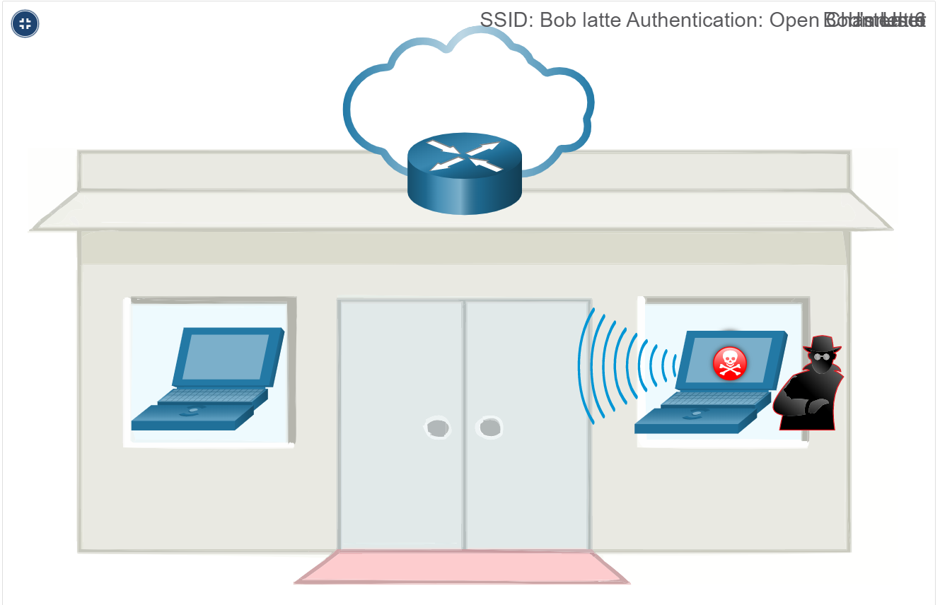
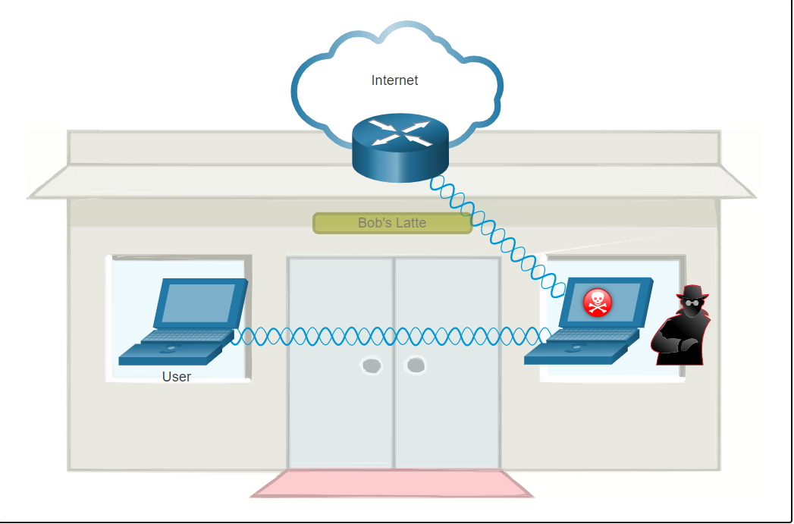
Man in the Middle

Slide 41
התמודדות
קוים מנחים
שהמידע יהיה מוצפן
שאנשים לא מאושרים לא יוכלו להיכנס לראוטר

Slide 42
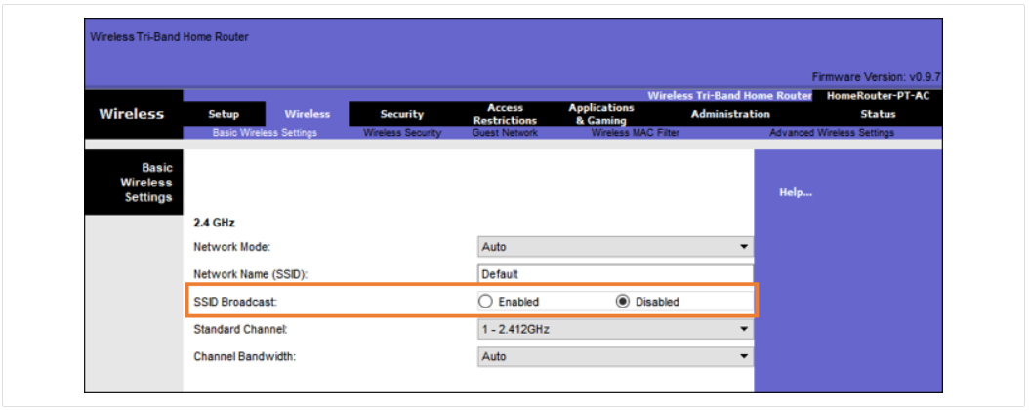
הסתרת הרשת האלחוטית

Slide 43
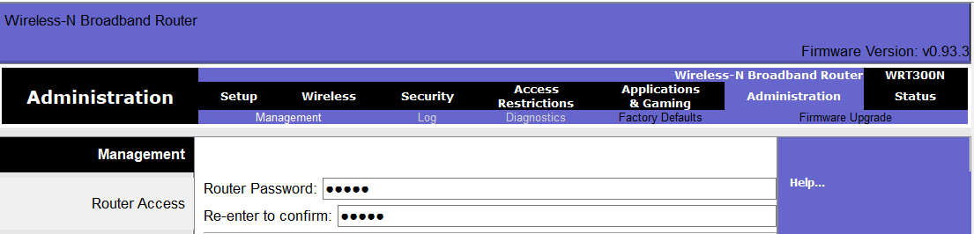
שינוי ססמת ניהול

Slide 44
הסתרת רשת ושינוי סיסמת ניהול
הדגמה פאקט טרייסר

Slide 45
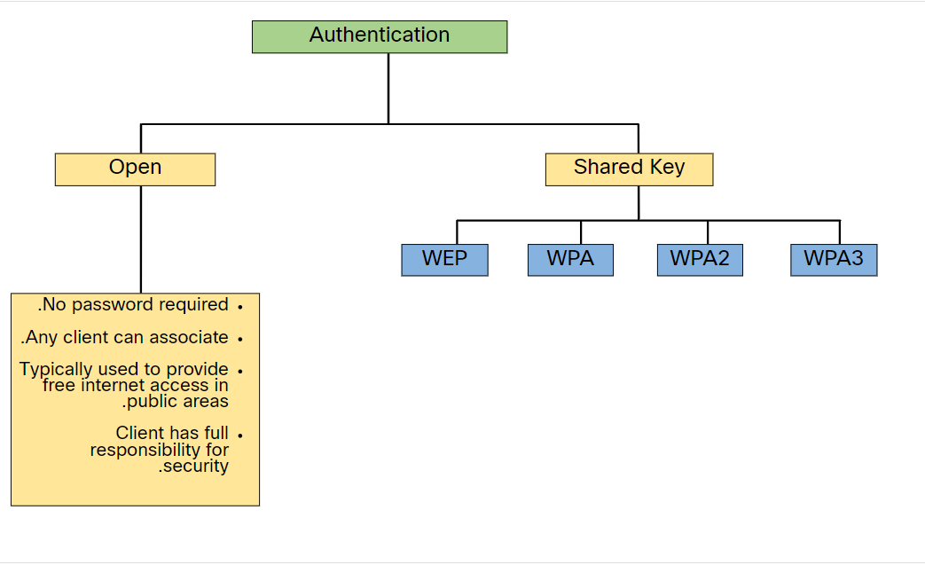
אבטחה והצפנות

Slide 46
טבלה מסכמת פרוטוקולי אבטחה
תכונות האבטחה | סוג האבטחה
זהו הפרוטוקול המקורי לאבטחת תקן 802.11 פרוטוקול אבטחה זה משתמש במפתח אבטחה סטטי ולכן אינו מומלץ עוד. | WEP
פרוטוקול המבוסס על WEP אבל משתמש בפרוטוקול הצפנה TKIP על המידע וכן משנה את מפתח הצפנה כל פאקט שעובר. | WPA
תקן האבטחה הנוכחי משתמש בפרוטוקול הצפנה AES הנחשב לחזק יותר מהקודם. | WPA2

Slide 47
הדמה בפאקט טרייסר על
פרוטוקולי אבטחה

Slide 48
סיכום
אבטחה
איומים
שינוי סיסמת התחברות
איומים באבטחה
פרוטוקולי אבטחה

Slide 49
שימוש ביצירות מוגנות בזכויות יוצרים ואיתור בעלי זכויות
השימוש ביצירות במהלך שידור זה נעשה לפי סעיף 27א לחוק זכות יוצרים, תשס"ח-2007. אם הינך בעל הזכויות באחת היצירות, באפשרותך לבקש מאיתנו לחדול מהשימוש ביצירה, זאת באמצעות פנייה לדוא"ל rights@education.gov.il

Slide 50
מערכת שידורים לאומית

Slide 51
פרק 5 – טכנולוגיות אלחוטיות (3)
תקשוב – כיתות י"א וי"ב
שם המורה: טל כהן

Slide 52
פתירת שאלות מבגרויות
בשיעור זה נפתור שאלות מבגרויות ודומות לבגרויות

Slide 53
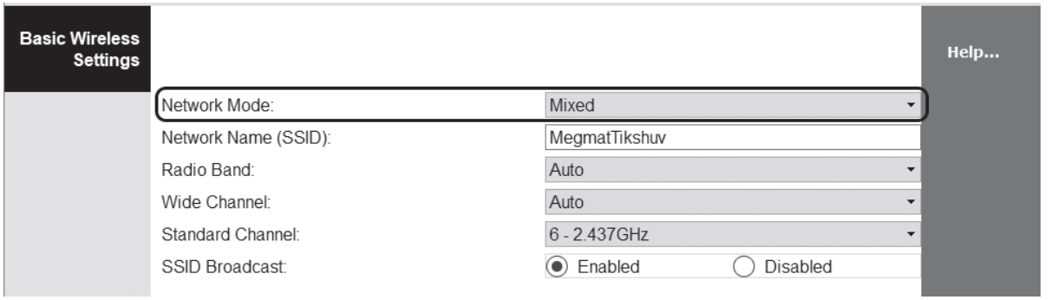
2019 – שאלה 6 (ג)
מה משמעות המילה MIXED

Slide 54
2017 – שאלה 1 (ד)
לְמָה משמשת נקודת גישה (access point) ?

Slide 55
2017 – שאלה 3 (ד)
הסבר את ההבדל בין CSMA/CD לבין CSMA/CA?
CSMA/CA –מניעת התנגשויות ברשת תקשורת אלחוטית.
  שולח בקשה לשליחת ה frame.
  מפעיל טיימר אקראי
  שליחת ה frame.
  מחכה לאישור שה frame התקבל
CSMA/CD – מניעת התנגשויות ברשת חוטית (Ethernet)
  בודק שהתווך פנוי
  שליחת ה frame
  במידה ויש התנגשויות שליחה בזמן אקראי.

Slide 56
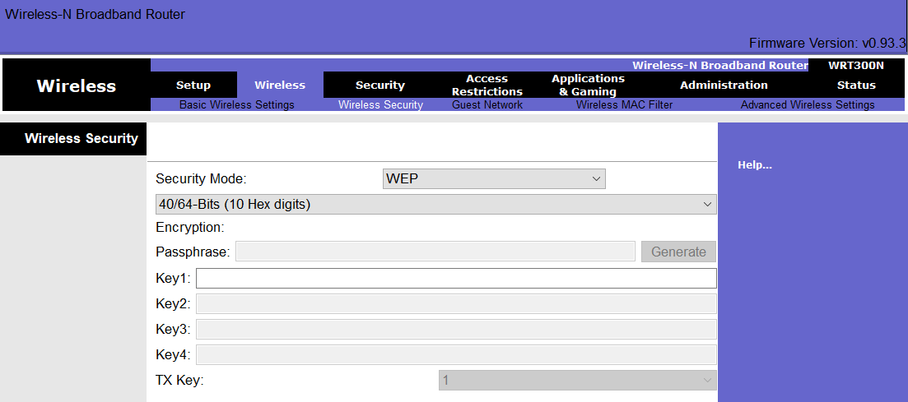
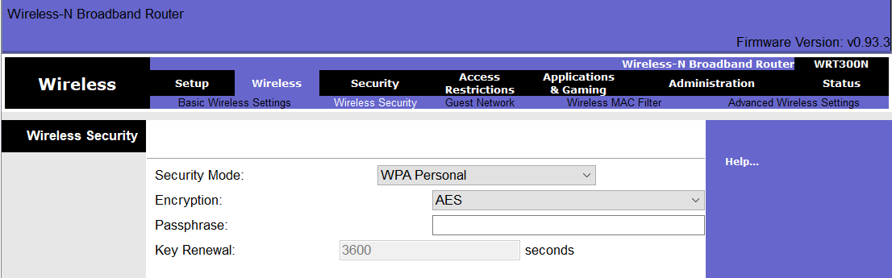
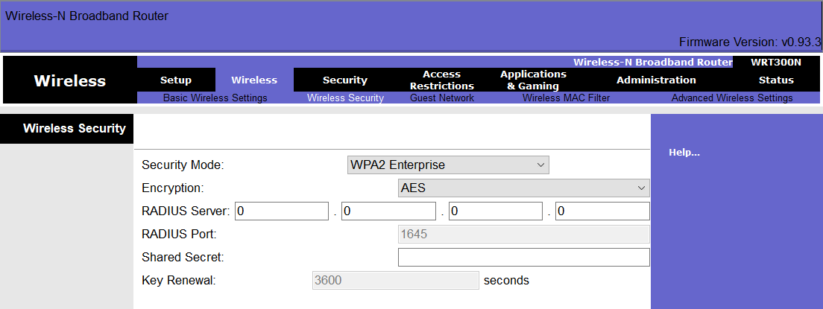
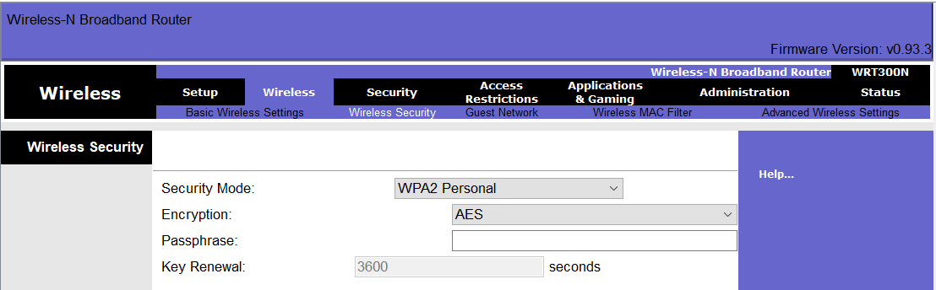
2018 – שאלה 5 (ה)
מהי רמת האבטחה הנמוכה ביותר ברשת אלחוטית ביתית

Slide 57
2016 – שאלה 5 (ב)
מה נדרש לעשות כדי לטפל בהפרעות של התקנים אלחוטיים ברשת אלחוטית ?

Slide 58
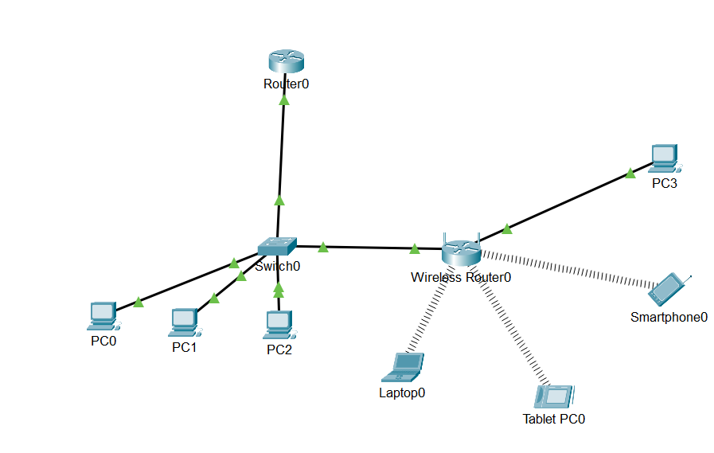
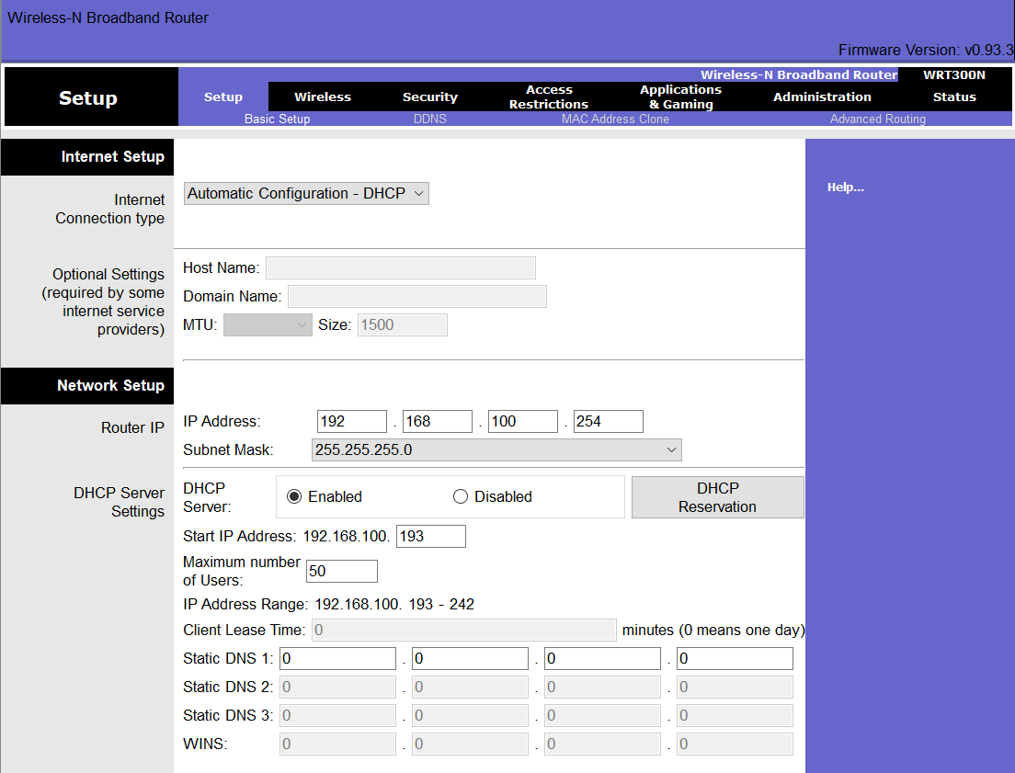
שאלות חזרה בסגנון בגרות
הסבר את ההבדל בין internet setup לבין network setup במסך הבא ?

Slide 59
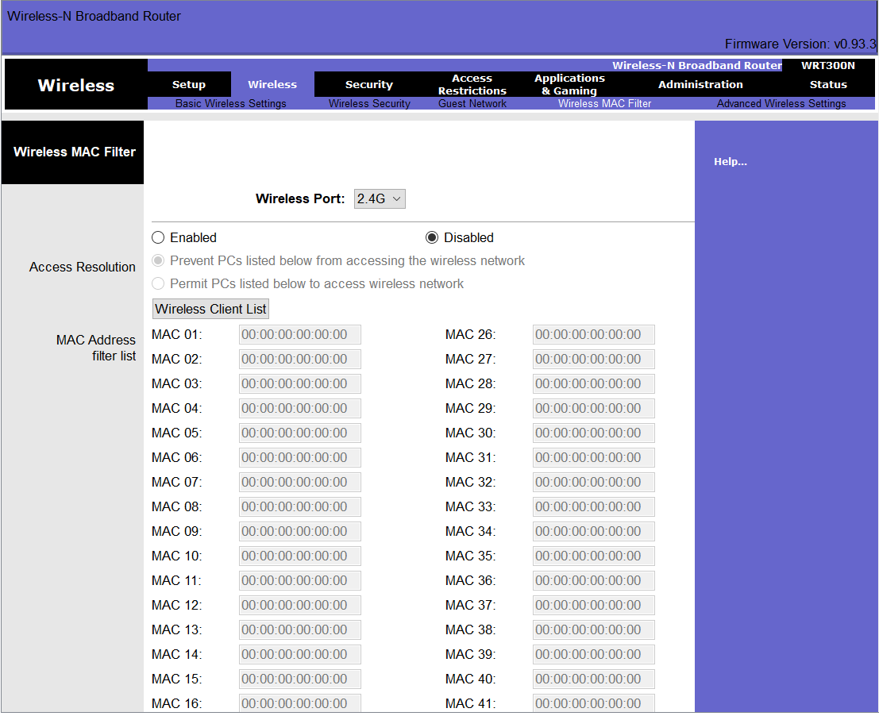
שאלות חזרה בסגנון בגרות
מה תפקיד המסך הבא ?

Slide 60
שאלות חזרה בסגנון בגרות
דרג את הרשתות האלחוטיות מקצרת הטווח לארוכת הטווח
WPAN
WLAN
WMAN
WWAN

Slide 61
שאלות חזרה בסגנון בגרות
מה מהבאים אינו משותף לכל המחשבים ברשת האלחוטית ?
מסכת רשת
שער ברירת המחדל
כתובת MAC
שם הרשת

Slide 62
שאלות חזרה בסגנון בגרות
מה מהבאים אינו מחלק שרת DHCP ברשת האלחוטית ?
כתובת IP
שם הרשת האלחוטית
כתובת שרת DNS
כתובת IP של שער ברירת המחדל

Slide 63
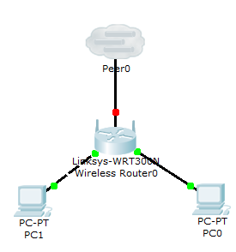
שאלות חזרה בסגנון בגרות
איזה פעולה לא מבצע הרכיב שבתמונה ?
מחליף כתובות IP פנימיות לחיצוניות.
מתפקד כשרת DHCP.
נקודת גישה אלחוטית.
מחליף כתובות URL לכתובות IP.

Slide 64
שאלות חזרה בסגנון בגרות
מדוע חשוב להצפין את התקשורת בין לקוח ברשת אלחוטית לבין נקודת הגישה
ההצפנה חשובה כדי להסתיר את כתובת ה- IP של הלקוח
למנוע גניבה של סיסמאות ומידע רגיש אחר על ידי מאזינים לרשת
ללא הצפנה אין גישה לאינטרנט
ההצפנה מאיצה את קצב העברת הנתונים ומשפרת ביצועים.

Slide 65
שימוש ביצירות מוגנות בזכויות יוצרים ואיתור בעלי זכויות
השימוש ביצירות במהלך שידור זה נעשה לפי סעיף 27א לחוק זכות יוצרים, תשס"ח-2007. אם הינך בעל הזכויות באחת היצירות, באפשרותך לבקש מאיתנו לחדול מהשימוש ביצירה, זאת באמצעות פנייה לדוא"ל rights@education.gov.il

